Slide 1
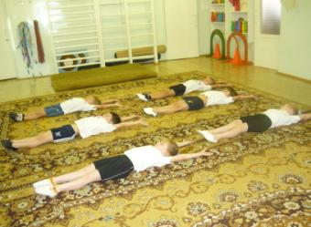
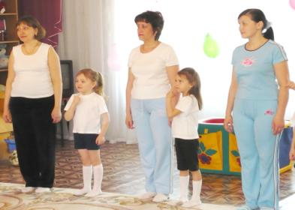
МУНИЦИПАЛЬНОЕ УЧРЕЖДЕНИЕ «УПРАВЛЕНИЕ ДОШКОЛЬНОГО ОБРАЗОВАНИЯ АЛЬМЕТЬЕВСКОГО МУНИЦИПАЛЬНОГО РАЙОНА»
МУНИЦИПАЛЬНОЕ БЮДЖЕТНОЕ ДОШКОЛЬНОЕ ОБРАЗОВАТЕЛЬНОЕ УЧРЕЖДЕНИЕ – ДЕТСКИЙ САД ОБЩЕРАЗВИВАЮЩЕГО ВИДА № 22 «АЛСУ»
ВЗАИМОДЕЙСТВИЕ ДОШКОЛЬНОГО ОБРАЗОВАТЕЛЬНОГО УЧРЕЖДЕНИЯ И СЕМЬИ В ФОРМИРОВАНИИ ОСНОВ ЗДОРОВОГО ОБРАЗА ЖИЗНИ
У ДЕТЕЙ ДОШКОЛЬНОГО ВОЗРАСТА
Опыт работы инструктора
по физическому воспитанию
Миннахметовой Рамили Гиндулловны

Slide 2
Семейный клуб - инновационная форма совместной работы ДОУ и родителей
ТРАДИЦИИ СЕМЕЙНОГО ВОСПИТАНИЯ
СОХРАНЕНИЕ И УКРЕПЛЕНИЕ ЗДОРОВЬЯ
СЕМЕЙНЫЙ
КЛУБ
ИНТЕЛЛЕКТУАЛЬНОЕ РАЗВИТИЕ
РАЗВИТИЕ КОММУНИКАТИВНОЙ СФЕРЫ
НАВЫКИ СОЦИАЛЬНЫХ ОТНОШЕНИЙ

Slide 3
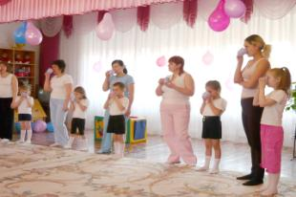
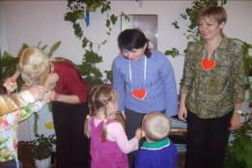
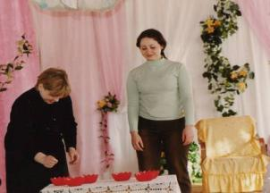
Семейный клуб «Крепышок»
Работа клуба направлена на пропаганду здорового образа жизни семейных ценностей, таких как здоровье, любовь, взаимопонимание, единение и дружеские отношения средствами физической культуры.

Slide 4
Семейный клуб «Крепышок»
Цель работы клуба:
Укрепление института семьи
Возрождение семейных традиций
Воспитание полноценной личности ребенка как
носителя общественного сознания
Пропаганда здорового образа жизни и семейных ценностей
Гармонизация детско-родительских отношений
средствами физической культуры
Сохранение и укрепление здоровья детей

Slide 5
Семейный клуб «Крепышок»
Задачи клуба:
Формирование устойчивого интереса родителей и детей к
здоровому образу жизни через детско-родительские отношения
Формирование у родителей представления о роли мелкой
моторики в психофизическом развитии детей, о некоторых
способах профилактики плоскостопия, психотренинга,
арт-терапии, самомассажа
Содействие вербальному и невербальному общению родителей
с детьми
Повышение педагогической культуры родителей
Содействие эмоциональному сближению детей с родителями и
другие

Slide 6
Семейный клуб «Крепышок»
МЕТОДЫ РАБОТЫ
ПРАКТИЧЕСКИЕ
МЕТОДЫ
СЛОВЕСНЫЕ
МЕТОДЫ
НАГЛЯДНЫЕ
МЕТОДЫ
Совместные игры взрослого и ребенка
Цикл игровых упражнений по развитию мелкой моторики рук
Беседы с родителями
Объяснение игры и выполнение упражнений
Показ педагогом упражнений
Использование различных атрибутов

Slide 7
ФОРМЫ РАБОТЫ КЛУБА
СЕМИНАР-
ПРАКТИКУМ
СОВМЕСТНЫЕ
ОЗДОРОВИТЕЛЬНЫЕ
ЗАНЯТИЯ
КОНСУЛЬТАЦИИ
ФОРМЫ
РАБОТЫ
СОРЕВНОВАНИЯ
СЕМЕЙНЫХ
КОМАНД
ПРАЗДНИКИ
АНКЕТИРОВАНИЕ

Slide 8
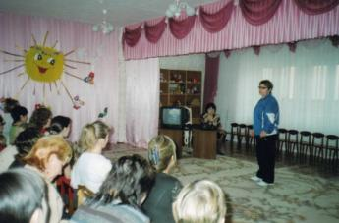
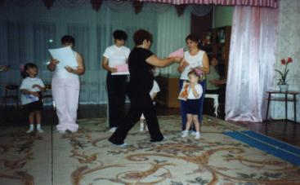
Семинары-практикумы
Содействуют формированию у родителей практических умений в области физического воспитания ребенка, повышению педагогической и психологической культуры родителей, развитию у детей и у взрослых творчества в движении
Семинар-практикум «Играем пальчиками»
Семинар-практикум «Прогулка в лес»

Slide 9
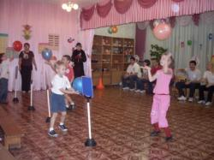
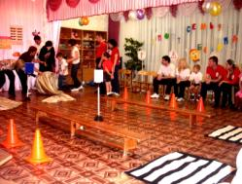
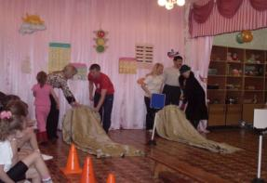
Спортивные праздники
Создаются благоприятные условия не только для физического развития, укрепления здоровья всех участников, но и для формирования между родителями и детьми отношений основанных на любви, взаимопонимании, творчестве
Соревнование семейных команд под девизом «Спорт, семья и безопасность»

Slide 10
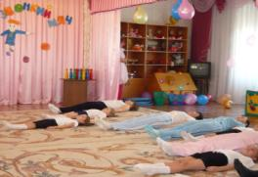
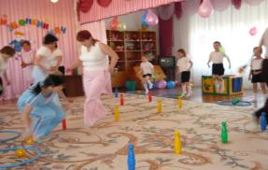
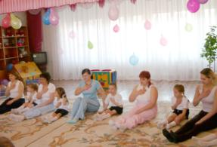
Оздоровительные занятия совместно с родителями
Оздоровительное занятие совместно с родителями «Мой веселый мяч»

Slide 11
Календарно-тематический план работы семейного клуба «Крепышок» (для детей 4-5 лет)
МЕСЯЦ | ТЕМА | ЦЕЛЬ
Сентябрь | «Задачи и содержание работы на год» | Ознакомление с тематическим планом работы клуба и анкетирование родителей (без детей).
Октябрь | Занятие № 1 Консультация «Помогите ребенку укрепить свое здоровье!» | Дать знания родителям о нетрадиционных методах оздоровления детей (без детей).
Ноябрь | Занятие № 2 Семинар-практикум «Прогулка в лес» | Научить родителей совместному выполнению со своими детьми самомассажа, вибрационной, дыхательной, артикуляционной , пальчиковой гимнастики, играть в подвижные игры.
Декабрь | Занятие № 3 Совместное физкультурно-оздоровительное развлечение «Гибкий носок» | Помочь родителям и детям ощутить радость от совместной двигательной деятельности, установить эмоционально-тактильный контакт, способствовать развитию межличностного общения. развитие у детей двигательных умений и навыков, развитие координации движений. Укреплять и развивать силу мышц ног, спины, живота, рук. Развивать координацию движений, ловкость, выносливость. Приобщать к здоровому образу жизни, развивать творческую способность в выполнении упражнений.
Февраль | Занятие № 4 Семинар-практикум «Играем пальчиками» | Формировать у родителей представления о роли мелкой моторики в психофизическом развитии детей, учить сюжетным пальчиковым упражнениям, элементам массажа пальцев рук и ног.
Март | «Об итогах работы за год» | Подведение итогов клуба за год и анкетирование родителей (без детей).

Slide 12
Календарно-тематический план работы семейного клуба «Крепышок» (для детей 5-6 лет)
МЕСЯЦ | ТЕМА | ЦЕЛЬ
Сентябрь | «Задачи и содержание работы на год» | Ознакомление с тематическим планом работы клуба и анкетирование родителей (без детей).
Октябрь | Занятие № 1 Семинар-практикум «Играем пальчиками» | Формировать у родителей представления о роли мелкой моторики в психофизическом развитии детей, учить сюжетным пальчиковым упражнениям, элементам массажа пальцев рук и ног.
Ноябрь | Занятие № 2 Соревнование между семейными командами «Спорт, семья и безопасность» | Создать благоприятные условия для физического развития, укрепления здоровья всех участников мероприятия; Формировать между родителями и детьми отношения, основанные на любви, взаимопонимании и творчестве
Февраль | Занятие № 4 Совместное физкультурно-фольклорное развлечение «Масленница» | Вовлекать родителей в подготовку и проведение народных праздников, помочь им осознать их значимость в воспитании детей Пропаганда здорового образа жизни.
Апрель | Занятие № 5 Физкультурно-оздоровительное занятие «Мой веселый звонкий мяч» | Помочь родителям и детям ощутить радость от совместной двигательной деятельности, установить эмоционально-тактильный контакт, способствовать пропаганде здорового образа жизни.
Май | Занятие № 6 Родительское собрание-дискуссия «Движение в жизни ребенка» | Формировать у родителей представления о роли движения в жизни ребенка. Научить родителей играть со своими детьми в мяч, пропаганда здорового образа жизни.
Июнь | «Об итогах работы за год» | Подведение итогов работы клуба за год и анкетирование родителей (без детей).

Slide 13
Результаты работы семейного клуба
Повышение активности родителей в образовательном процессе, в укреплении здоровья детей и их физического совершенствования
Систематизация знаний родителей по вопросам физического воспитания детей
Увеличение количества детей с высоким уровнем физического развития
Сохранение и укрепление здоровья детей
РЕЗУЛЬТАТЫ

Slide 14
Формы подведения итогов
АНАЛИЗ ЗАБОЛЕВАЕМОСТИ ДЕТЕЙ
ДИАГНОСТИКА ФИЗИЧЕСКИХ КАЧЕСТВ И ДВИГАТЕЛЬНЫХ НАВЫКОВ, АНКЕТИРОВАНИЕ РОДИТЕЛЕЙ
АНАЛИЗ УРОВНЯ ФИЗИЧЕСКОГО РАЗВИТИЯ

